Slide 1
Měření času
6. ročník

Slide 2
Opakování
Co už víme o čase?

Slide 3
Opakování
Čas je fyzikální veličina.
Značí se t .
Základní jednotkou je 1 s (sekunda).
Známe další jednotky – min, h, d…

Slide 4
Opakování
Kolik minut mají 3 h?
Kolik minut má hodina a půl?
Kolik sekund mají 2 min 40 s?
Kolik hodin mají 3 dny?

Slide 5
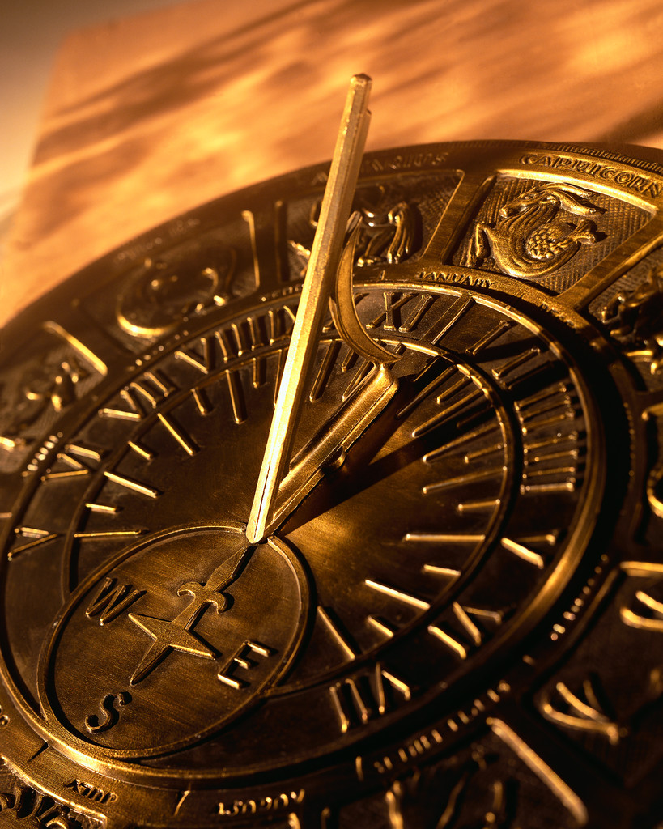
Hodiny z historie
sluneční
slunce svítilo na tyč na hodinách a ta vrhala stín na ciferník hodin

Slide 6
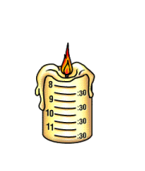
Hodiny z historie
svíčkové
svíčka postupně hořela a vosk ubýval k předem vyznačeným místům

Slide 7
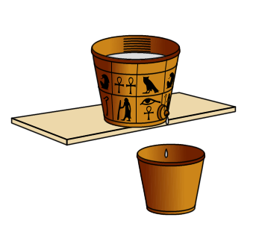
Hodiny z historie
vodní
voda pomalu vytékala otvorem ve dně nádoby a odhalovala značky uvnitř nádoby

Slide 8
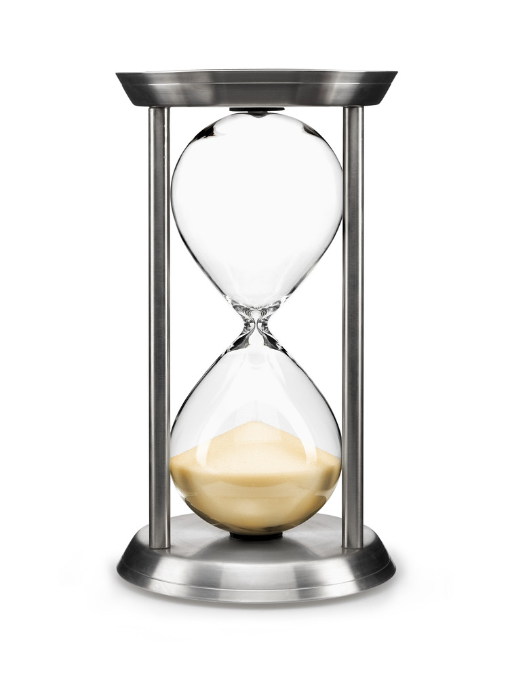
Hodiny z historie
přesýpací
jemný písek se sypal z horní části do dolní propojené části hodin

Slide 9
Hodiny z historie
kyvadlové
sestrojil Galileo Galilei poté, co sledoval, jak se v kostele houpe lampa na dlouhém závěsu,
kyvadlo pohání závaží

Slide 10
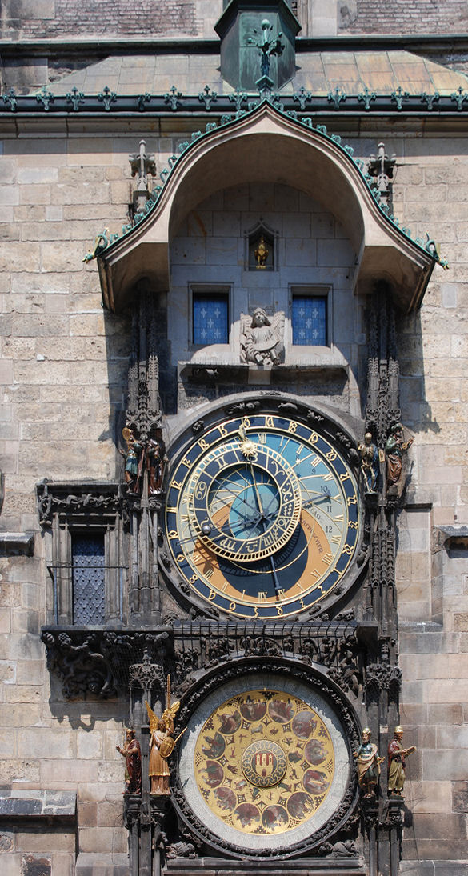
Hodiny z historie
orloj
obří hodiny, které pohání kyvadlo (Praha, Olomouc, Ostrava)

Slide 11
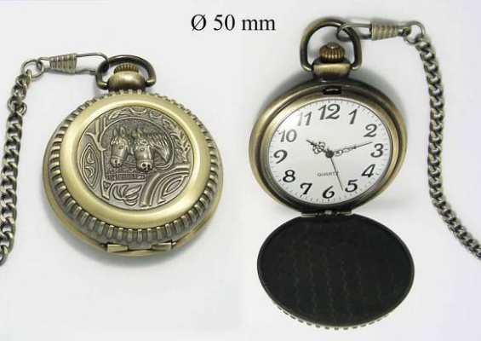
Hodiny z historie
kapesní
(počátek 16. století v Norimberku),
hodinky pohání kolečko s pružinkou

Slide 12
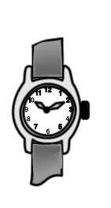
Hodiny současné
mechanické
hodiny pohání kolečko s pružinkou, musí se natahovat

Slide 13

Hodiny současné
elektrické
hodiny pohání malá baterie, mohou být ručičkové nebo digitální

Slide 14
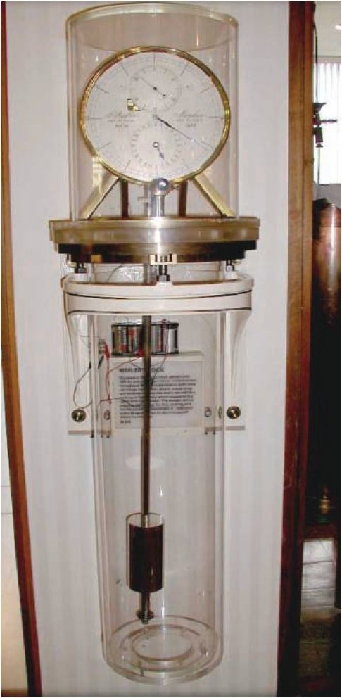
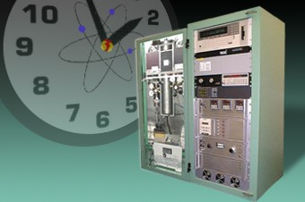
Hodiny současné
atomové
hodiny pohání pohyby atomů v krystalu látky,
opožďují se jen o 2 sekundy za milión let

Slide 15
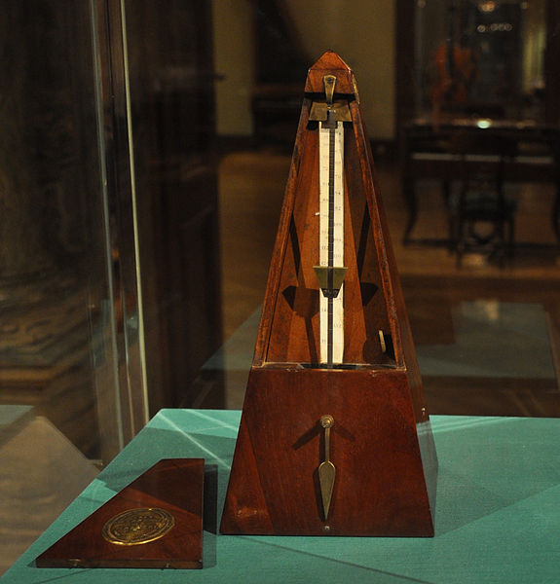

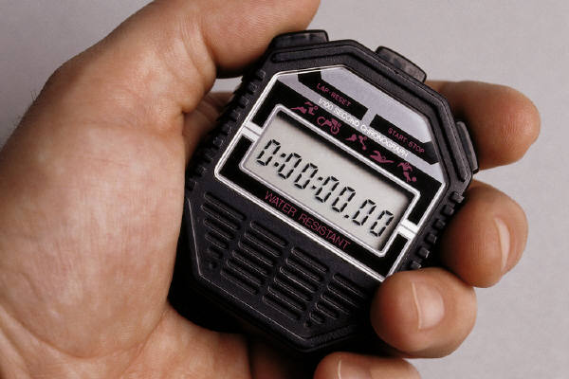
Měřidla speciální
Metronom, stopky, minutka
používají se k odměřování časových úseků

Slide 16
(zapiš do sešitu)
K měření času se používají hodiny.
Hodiny historické: sluneční
vodní
svíčkové
přesýpací
kyvadlové
kapesní

Slide 17
(zapiš do sešitu)
Hodiny současné: mechanické
elektrické
atomové

Slide 18
(zapiš do sešitu)
Měřidla speciální: metronom
stopky
minutky

Slide 19
Zdroje:
Fyzika pro 6. ročník základní školy, Macháček M., Prometheus Praha, 1995
kliparty Microsoft Power Point
http://commons.wikimedia.org/
galerie smart board

